Slide 1
Nemlineáris Dinamikai Modellek a Biológiában Mintázat képződés 10. gyakorlat
Juhász János (juhasz.janos@.itk.ppke.hu)
Schäffer Katalin (sch.katalin17@gmail.com)

Slide 2
Mintázat képződés
Kémiai reakciók, során kialakuló gradiensek nem mindig a kiegyenlítődés felé tartanak
Stabil térbeli mintázatok, tartós inhomogenitások is képződhetnek, az egyes anyagok (morfogének) közti kölcsönhatásokból (képződés, bomlás, serkentés, gátlás, egymásba alakulás)
Pl: emlősök bundájának mintái, csiga/kagyló házak vagy növények rajzolatai, az ujjak számának, pozíciójának kialakulása az embrió fejlődése során
Parciális egyenletek (időbeli fejlődés + térbeli dinamika)
-> explicit Euler módszerrel oldjuk meg őket (lásd múlt hét)

Slide 3
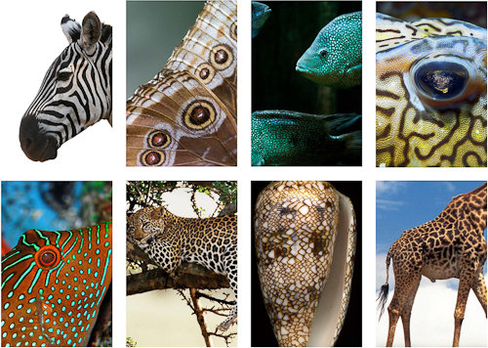
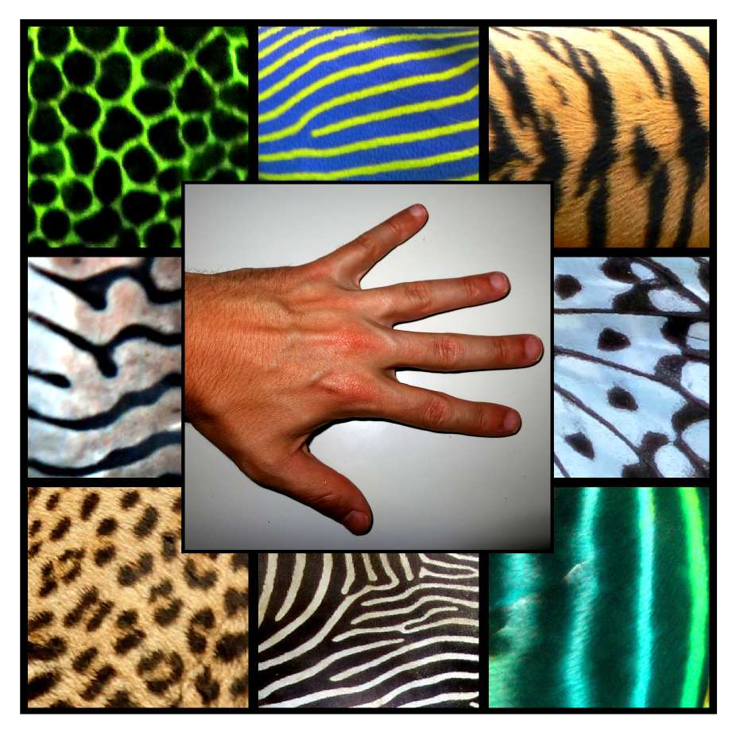
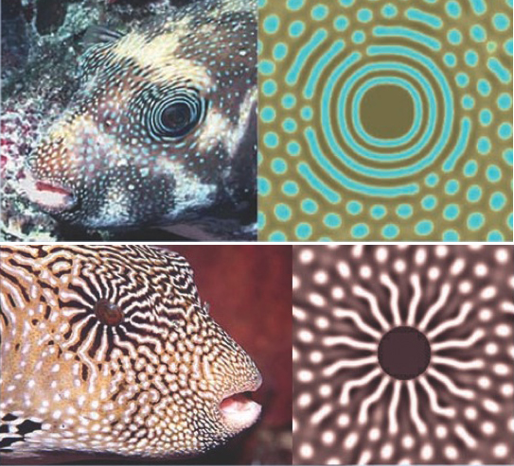
Mintázatok

Slide 4
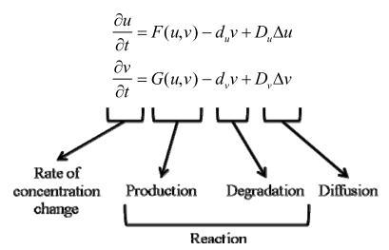
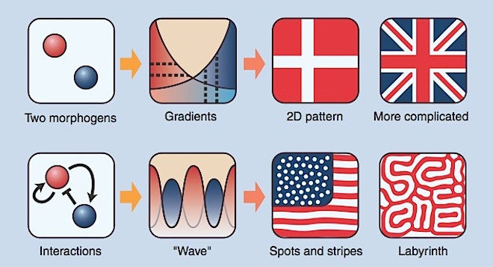
Általános séma

Slide 5
1D Turing mintázat
Alan Turing nevéhez fűződik a mintázat képződés 1. matematikai leírása:
http://www.dna.caltech.edu/courses/cs191/paperscs191/turing.pdf (The chemical Basis of Morphogenesis, 1952)
Még számítógépek nélkül dolgozott, így találta meg és elemezte a lent bemutatott rendszert!
A valós mintázatképződési folyamatok általában összetettebbek az lent bemutatottnál, de hasonló elemekből épülnek fel, hasonló elven működnek

Slide 6
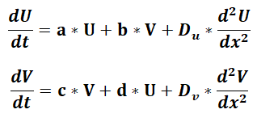
1D Turing mintázat
2 anyag (U,V) hat egymásra (és önmagára) -> kölcsönhatásukból gradiens alakul ki -> ez stabilizálódik -> térbeli mintázat
Reakciós és diffúziós tagok az egyenletben
A klasszikus paraméterek:
dt=0.00002 (időbeli felbontás); dx=pi/100 (térbeli felbontás);
Tartomány: x=[0, pi] (1 tér dimenzió)
Du=1; Dv=17; (U és V diffúziós együtthatói)
a=4 (U hatása U-ra); b=2 (V hatása U-ra);
c=-8 (V hatása V-re); d=-26 (U hatása V-re);
Neumann perem;
Kezdeti értékek:
U(0 : pi/4)=1; U(pi/4 : pi)= -1
V=0

Slide 7
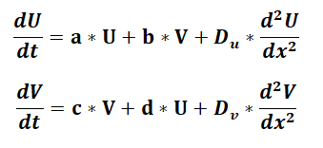
1D Turing mintázat
A mintázat képződés feltételei:
A két diffúzió nem lehet egyforma gyors
Nem lehet szimmetrikus az [a, b; c, d] mátrix
Legalább 2D-s rendszer kell (U,V)

Slide 8
1D Turing mintázat
Feladatok, kérdések:
Implementáljuk a klasszikus Turing rendszert!
gyak10_turing_1d_feladat.m
Mit tapasztalunk, hogy viselkedik a rendszer?
Mennyire érzékeny a rendszer a paraméterekre?
Más a b c d paraméterekkel is kialakul a mintázat?
Mit tapasztalunk a Dv diffúziós paramétert változtatva? Mikor kezd megjelenni a stabil mintázat?
Mennyire érzékeny a rendszer a kezdeti állapotra?

Slide 9
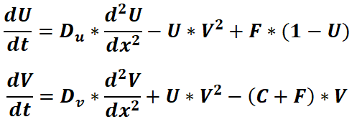
1D Grey-Scott rendszer
A Turingnál egy fokkal reálisabb kémiai rendszer
Másféle mintázatot állít elő
A leírt folyamat:
U, V gradiensek
D_{u}*d²U/dx² és D_{v}*d²V/dx² : diffúzió
U*V² : U+2V->3V kémiai reakció (U mennyiségét csökkenti, V mennyiségét növeli, ennek rátája legyen K=1)
+F : U F mértékű folyamatos utánpótlása egy végtelen nagy külső forrásból (input)
-F*U; -F*V : U és V F mértékű távozása a rendszerből (output), -> max(U)=1 <- nem szállnak el a koncentrációk
-C*V : C V mértékű elbomlása (pl. valamilyen P végső termékké)

Slide 10
1D Grey-Scott rendszer
Paraméterek:
dt=0.2 (időbeli felbontás); dx=pi/100 (térbeli felbontás);
Tartomány: x=[0, 1] (1 tér dimenzió)
Du=6*10⁻⁵; Dv=2*10⁻⁵; (U és V diffúziós együtthatói)
C=0.065 (bomlás); F=0.06 (átáramlás);
Periodikus perem;
Kezdeti értékek:
U=1;
V(20:40)=1; egyébként V=0;

Slide 11
1D Grey-Scott rendszer
Feladatok, kérdések:
Implementáljuk a Grey-Scott rendszert a Turing példa alapján!
Mit tapasztalunk, hogy viselkedik a rendszer?
Mennyire érzékeny a rendszer a paraméterekre?
Más C, F paraméterekkel is kialakul mintázat?
Mit tapasztalunk a diffúziós paramétereket változtatva?
Mennyire érzékeny a rendszer a kezdeti állapotra?

Slide 12
2D Grey-Scott rendszer
Feladat:
Terjesszük ki a Grey-Scott rendszert 2 tér dimenzióba (az x és y irányú diffúziós együttható legyen egyenlő az egyszerűség kedvéért)!
Gyak10_grey-scott_2d_feladat.m (lásd 2 óra 2D-s diffúzió)
Hogyan viselkedik a rendszer?
Készítsünk különböző térbeli mintázatokat! Keress olyan paraméter beállításokat, ahol sávos és ahol foltok alakulnak ki! Készíts szabályosabb szabálytalanabb mintákat!

Slide 13
1D Turing mintázat
Megoldások:
Implementáljuk a klasszikus Turing rendszert!
Mit tapasztalunk, hogy viselkedik a rendszer?
A két gradiens (U,V) lefutása ellentétes
A két gradiens metszéspontja: pi/2 ([0,pi] tartományt vizsgáljuk), a rendszer oszcillálva áll be ide
A gradiensek folyamatosan nőnek/csökkennek (nyílt rendszert feltételez, ahol van anyagutánpótlás) -> az átmenet egyre élesebb lesz

Slide 14
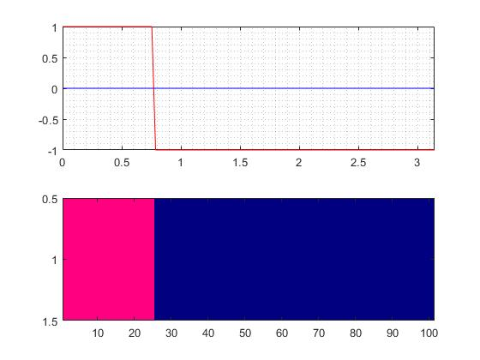
1D Turing mintázat
Alap paraméterek, t=0

Slide 15
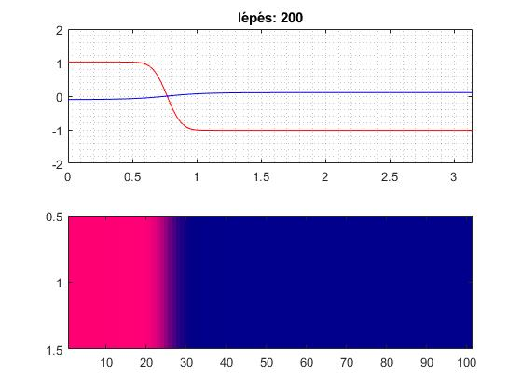
1D Turing mintázat
Alap paraméterek, t=200

Slide 16
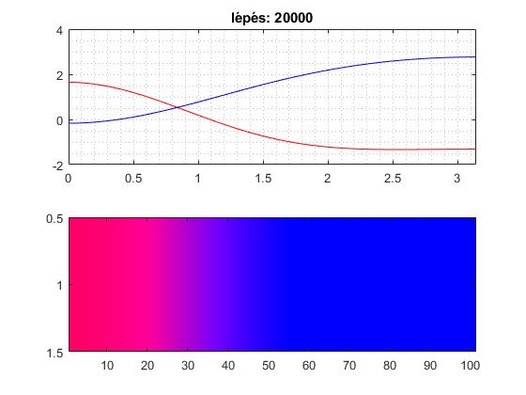
1D Turing mintázat
Alap paraméterek, t=20000

Slide 17
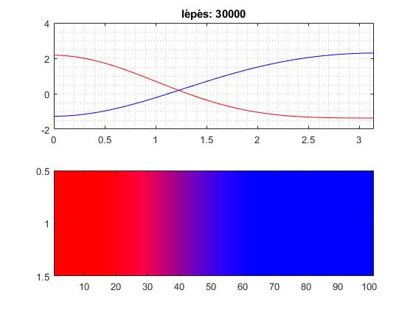
1D Turing mintázat
Alap paraméterek, t=30000

Slide 18
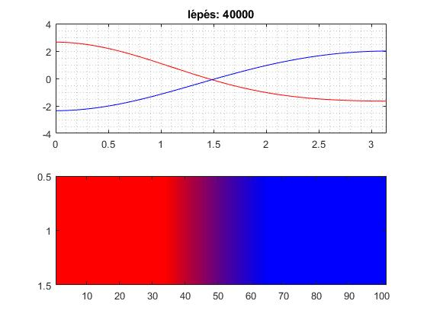
1D Turing mintázat
Alap paraméterek, t=40000

Slide 19
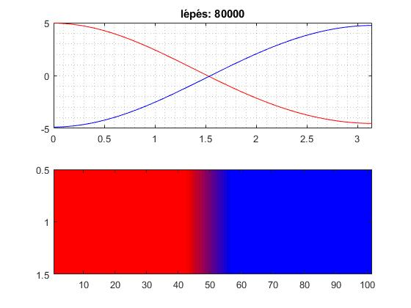
1D Turing mintázat
Alap paraméterek, t=80000

Slide 20
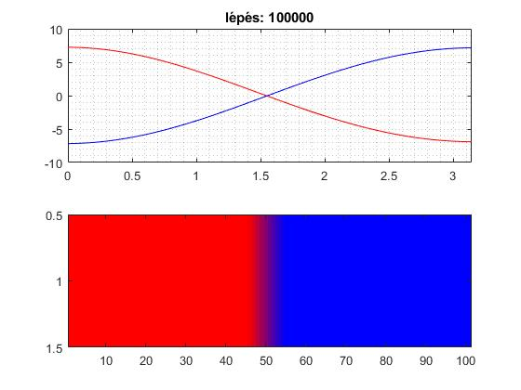
1D Turing mintázat
Alap paraméterek, t=100000

Slide 21
1D Turing mintázat
Alap paraméterek, t=150000

Slide 22
1D Turing mintázat
Alap paraméterek, t=200000

Slide 23
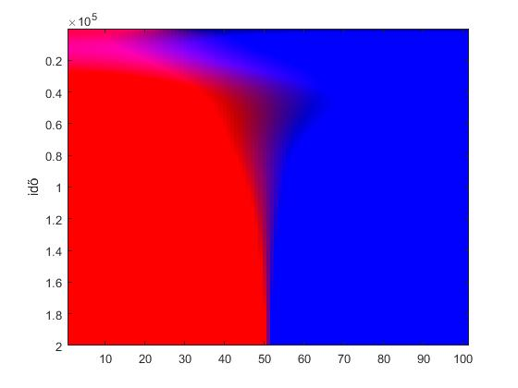
1D Turing mintázat
Alap paraméterek, összesítve

Slide 24
1D Turing mintázat
Megoldások:
Más a b c d paraméterekkel is kialakul a mintázat?
Igen, más paraméterkészletet is megadhatunk.
Mit tapasztalunk a Dv diffúziós paramétert változtatva? Mikor kezd megjelenni a stabil mintázat?
A többi paramétert változatlanul hagyva, kis Dv-nél homogenizálódik a rendszer. Dv=10-nél már van stabil mintázat (lassabban alakul ki ,többet oszcillál az gradiensek metszéspontja)
Mennyire érzékeny a rendszer a kezdeti állapotra?
Az alap paraméterek mellet a rendszer random kezdeti állapotról is a pi/2 egyensúlyba áll be -> a kezdeti értékek okozta tranziens lecseng, az egyenlet csak a meghatározó

Slide 25
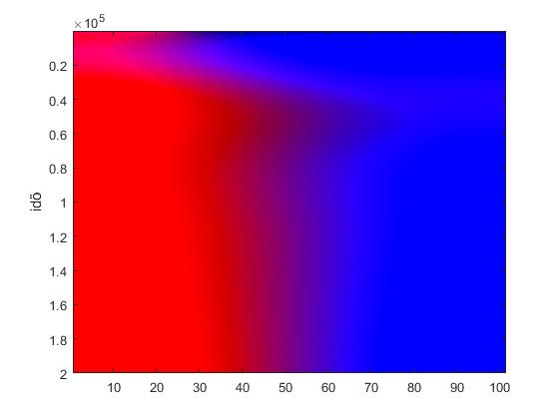
1D Turing mintázat
Dv=10
pi/2-nél marad a metszéspont
Hosszabb oszcilláló tranziens

Slide 26
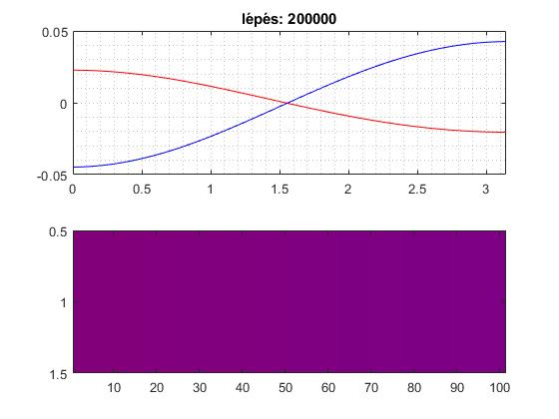
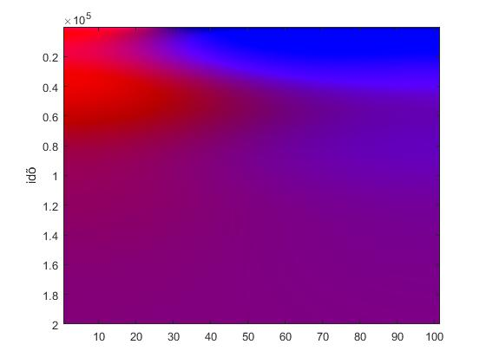
1D Turing mintázat
Dv=6
Nem marad fenn mintázat
Kiegyenlítődés 0-hoz

Slide 27
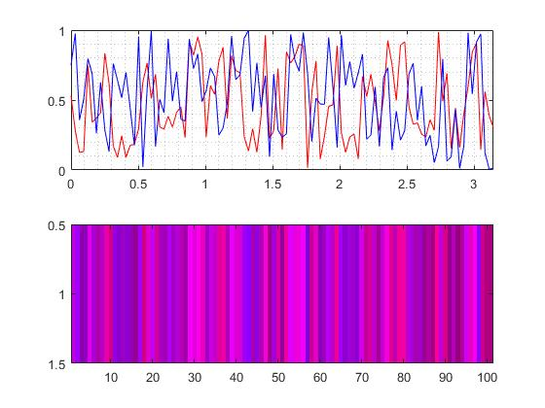
1D Turing mintázat
Random kezdeti értékek, t=0

Slide 28
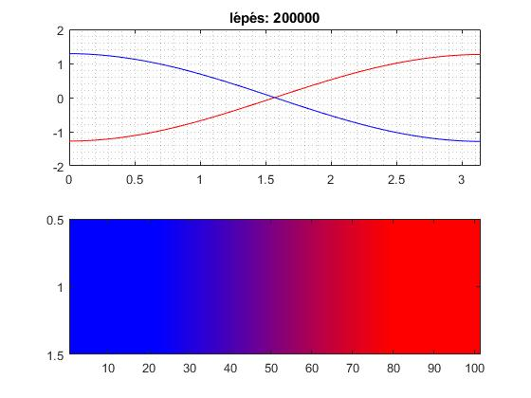
1D Turing mintázat
Random kezdeti értékek, t=200000
pi/2-nél marad a metszéspont

Slide 29
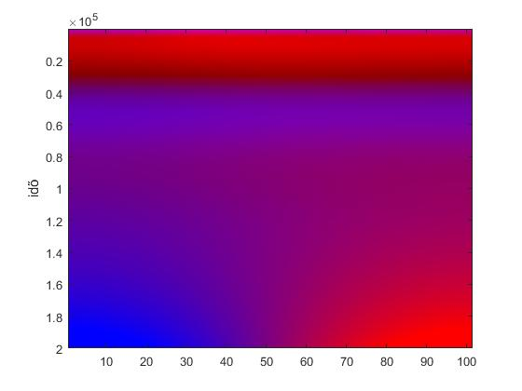
1D Turing mintázat
Random kezdeti értékek, összesítve
Hosszabb tranziens

Slide 30
1D Grey-Scott rendszer
Megoldások:
Implementáljuk a Grey-Scott rendszert a Turing példa alapján!
Mit tapasztalunk, hogy viselkedik a rendszer?
Stabil mintázat alakul ki több sávval
A gradiensek lefutása itt is ellentétes
A sávok megkettőződéssel képződnek
0 és 1 közt maradnak a koncentrációk

Slide 31
1D Grey-Scott rendszer
Megoldások:
Más C, F paraméterekkel is kialakul mintázat? Mit tapasztalunk a diffúziós paramétereket változtatva?
Más paraméterekkel a rendszer vagy homogenizálódik, vagy más mintázat alakul ki (több/kevesebb , más szélességű sáv)
Gyorsabb/lassabb stabilizálódás
Mennyire érzékeny a rendszer a kezdeti állapotra?
Kell adott kiterjedésű és nagyságú kezdeti inhomogenitás, a mintázat kialakulásához (egyébként homogenizálódik a rendszer),
A sávok helyzetet változhat ennek függvényében

Slide 32
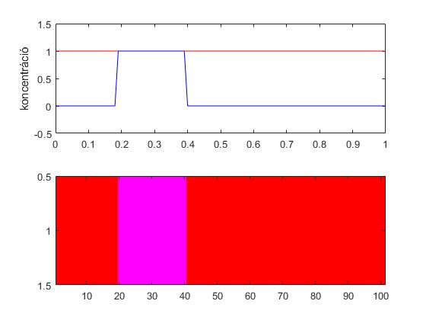
1D Grey-Scott rendszer
Alap paraméterek, t=0

Slide 33
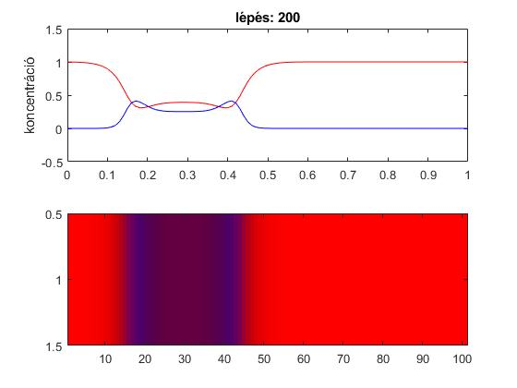
1D Grey-Scott rendszer
Alap paraméterek, t=200

Slide 34
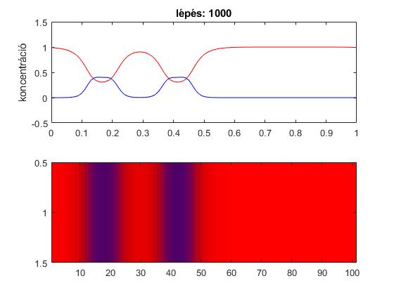
1D Grey-Scott rendszer
Alap paraméterek, t=1000

Slide 35
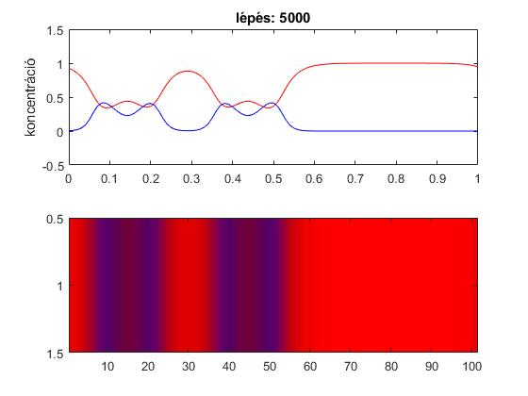
1D Grey-Scott rendszer
Alap paraméterek, t=5000

Slide 36
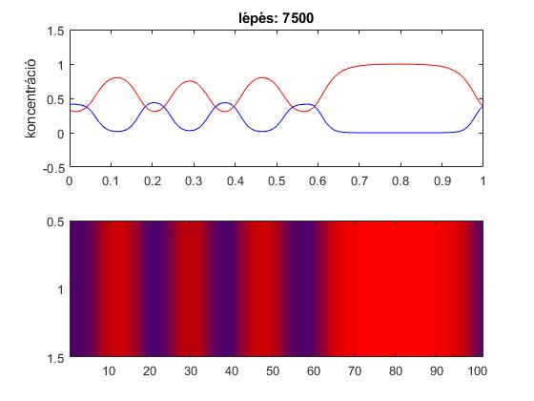
1D Grey-Scott rendszer
Alap paraméterek, t=7500

Slide 37
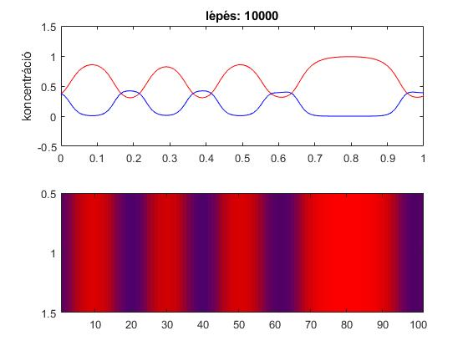
1D Grey-Scott rendszer
Alap paraméterek, t=10000

Slide 38
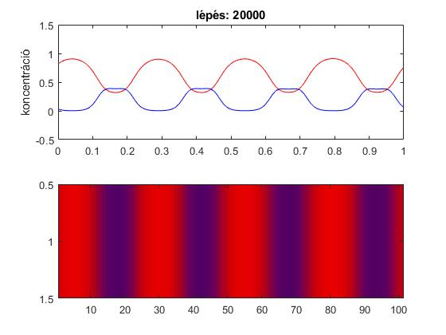
1D Grey-Scott rendszer
Alap paraméterek, t=20000

Slide 39
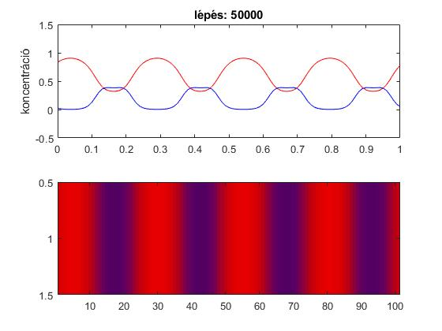
1D Grey-Scott rendszer
Alap paraméterek, t=50000

Slide 40
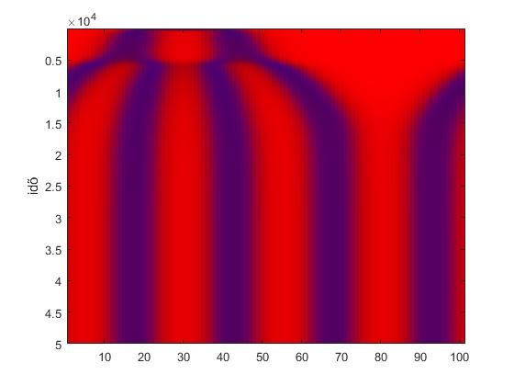
1D Grey-Scott rendszer
Alap paraméterek, összesítve

Slide 41
2D Grey-Scott rendszer
Megoldások:
Hogyan viselkedik a rendszer?
A rendszer az 1D-s változathoz hasonlóan viselkedik. Mintázat vagy kiegyenlítődés a paraméterek függvényében
Készítsünk különböző térbeli mintázatokat! Keress olyan paraméter beállításokat, ahol sávos és ahol foltok alakulnak ki! Készíts szabályosabb szabálytalanabb mintákat!
F=0.06 -> sávok ;F=0.03 -> foltok
Komplexebb, aszimmetrikusabb kiindulási állapot -> szabálytalanabb minták

Slide 42
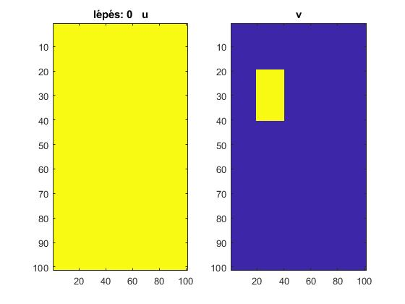
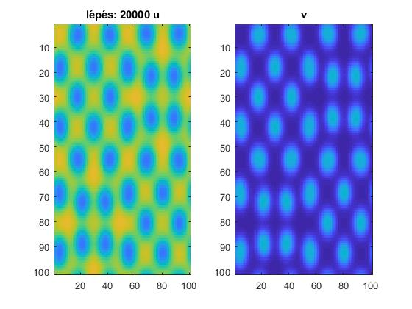
2D Grey-Scott rendszer
C=0.065; F=0.03;
Du=6*10⁻⁵; Dv=2*10⁻⁵
Foltok

Slide 43
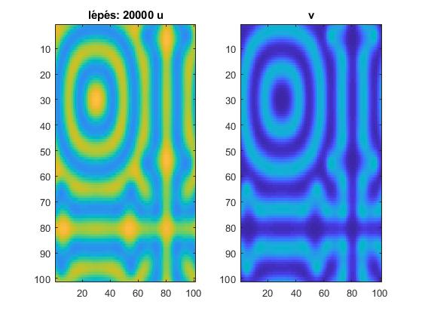
2D Grey-Scott rendszer
C=0.065; F=0.06;
Du=6*10⁻⁵; Dv=2*10⁻⁵
Sávok

Slide 44
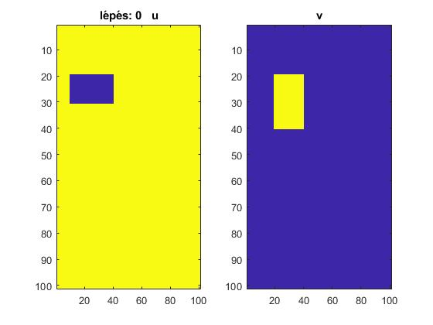
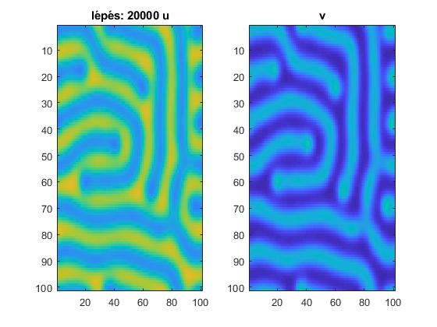
2D Grey-Scott rendszer
C=0.065; F=0.06;
Du=6*10⁻⁵; Dv=2*10⁻⁵
Más kezdeti állapot -> Szabálytalanabb minta

